Slide 1
xià yǔ le
下 雨 了

Slide 2
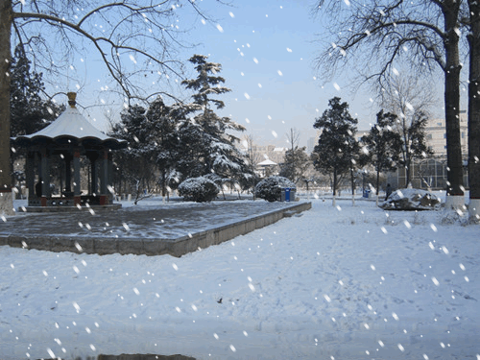
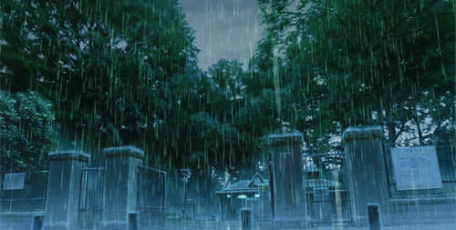
xiàxuěle
下 雪 了
xiàyǔle
下 雨了

Slide 3

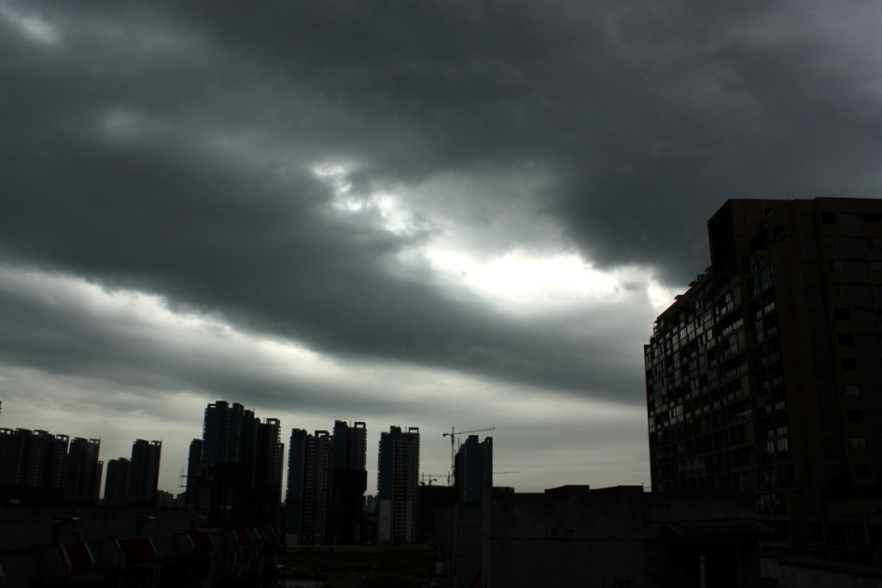
qíngtiān
晴 天
yīntiān
阴 天

Slide 4
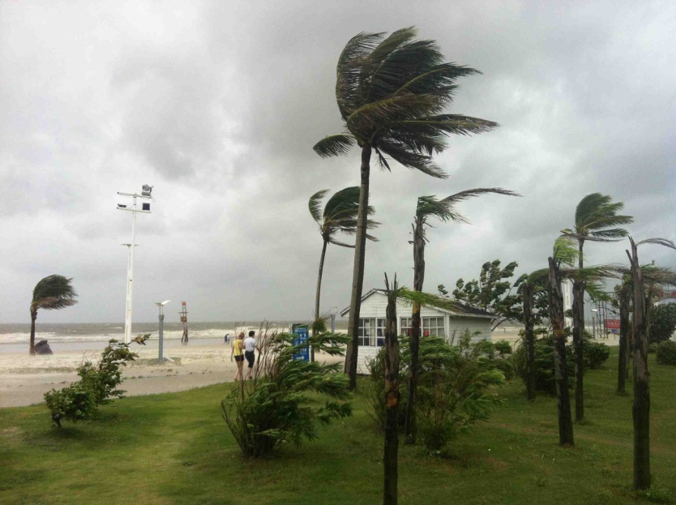
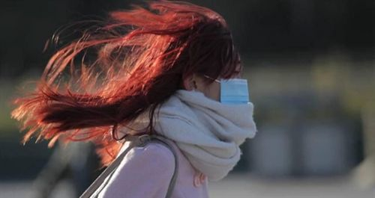
guāfēng
刮 风
fēnɡhěndà
风 很 大

Slide 5
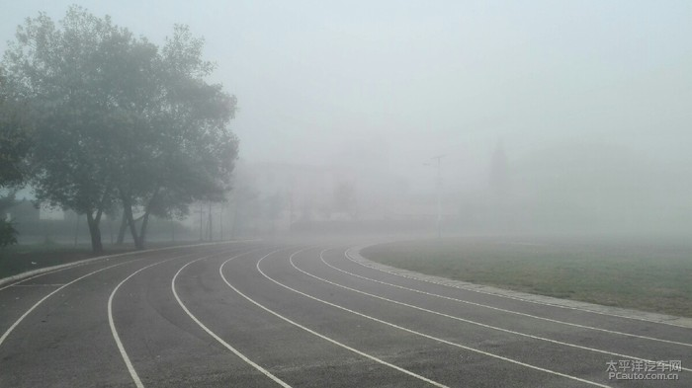
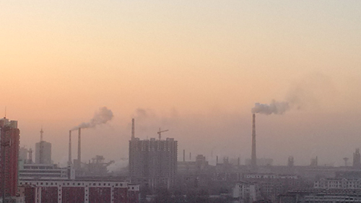
xiàwù
下 雾
mái
霾

Slide 6
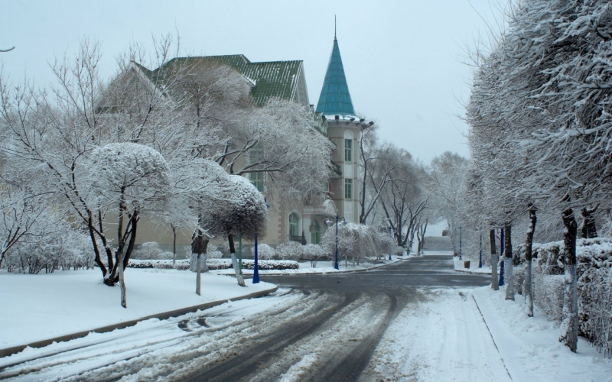
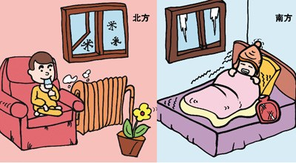
dōngtiān
冬 天
dōngtiānhěnlěng。
冬 天 很 冷 。

Slide 7

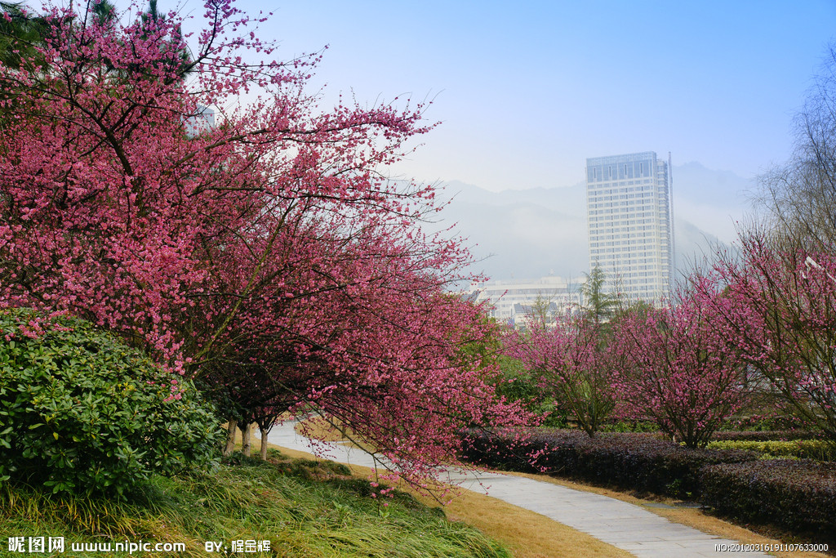
chūntiān
春 天
chūntiānhěnnuǎnhuo。
春 天 很 暖 和 。

Slide 8
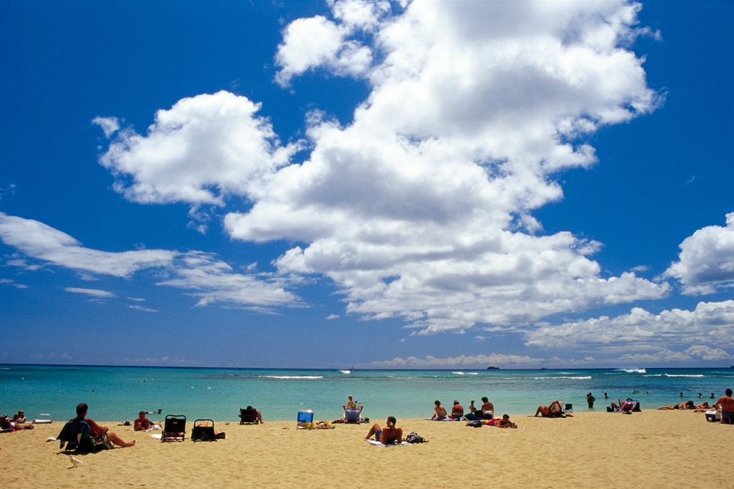
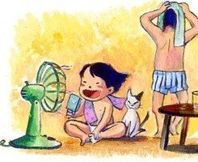
xiàtiān
夏 天
xiàtiānhěnrè。
夏 天 很 热。

Slide 9
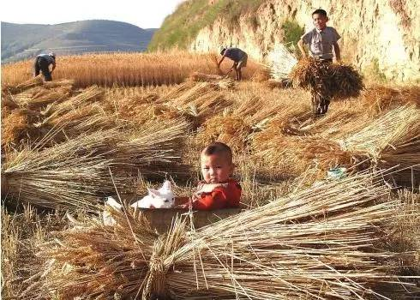

qiūtiān
秋 天
qiūtiānhěnliángkuài。
秋 天 很 凉 快 。

Slide 10
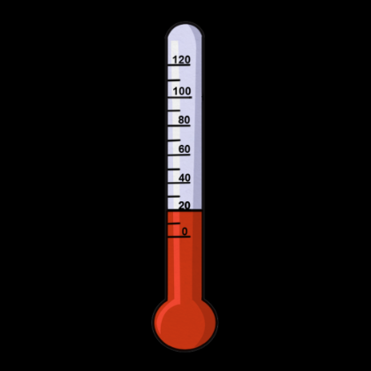
20dù
20度

